Slide 1




TOURISM
HERITAGE
CREATIVE
2020-2022

Slide 2
Грузино-Україно-Болгарський проєкт «Туризм, спадщина і творчість» («Tourism, Heritage and Creativity» (THC) реалізує в Україні ГО «Фонд розвитку м. Миколаєва»
за підтримки Georgian Arts and Culture Center Tbilisi (GE)
за кошти Європейського Союзу
у рамках Спільної операційної програми Чорноморського басейну 2014-2020 (Joint Operational Programme Black Sea Basin 2014-2020.
Suвsidy Contract No. BSB 1130).
Локалізація української частини проєкту – Миколаївський регіон.
Український партнер проєкту –
ГО «Фонд розвитку м. Миколаєва»
Болгарський партнер проєкту –
European Institute for Cultural Tourism EUREKA, Dobrich (BG).

Slide 3
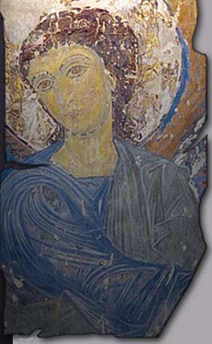
Проєкт спрямований на взаємовигідне поєднання двох складових сегментів креативних індустрій: туризму і культурної спадщини.
Загальна мета проєкту:
сприяння розвитку бізнесу у цих секторах за допомоги спільних дій з розвитку креативного туризму і культурних продуктів на основі активів місцевої спадщини

Slide 4
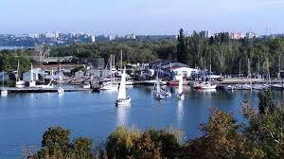
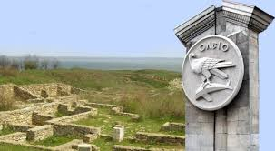
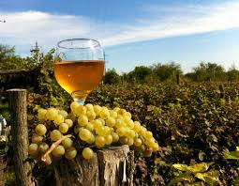
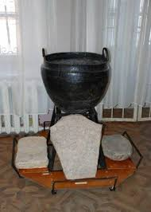
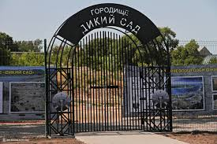
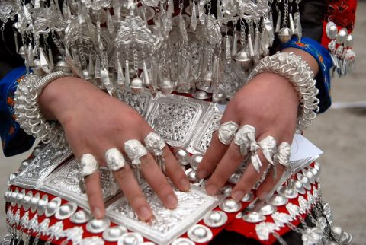
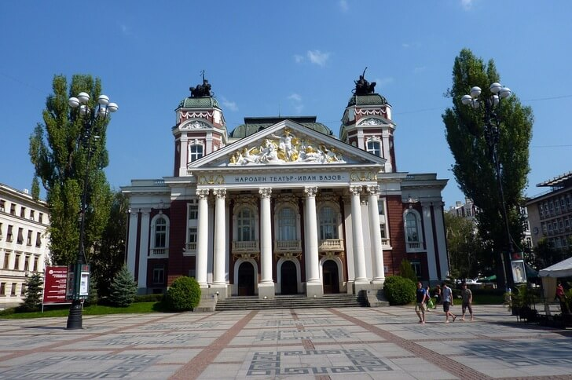
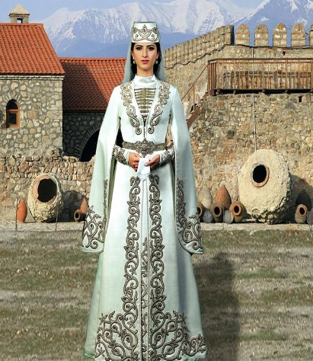
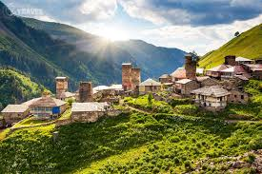
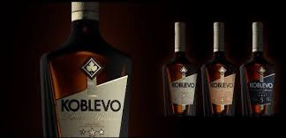
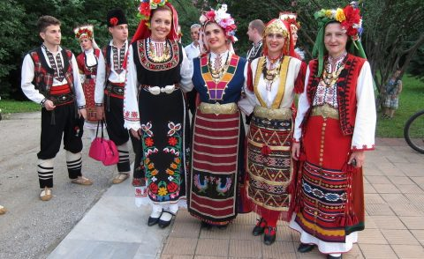

Slide 5

Цілі проєкту:
- нарощування потенціалу місцевих суб'єктів для успішного ділового транскордонного співробітництва у сфері творчого туризму та культурної спадщини
- розвиток інноваційних транскордонних креативних пропозицій у сфері туризму та культури на основі місцевої спадщини
- розробка платформ для спільного просування креативного туризму та культурних продуктів цільових країн

Slide 6


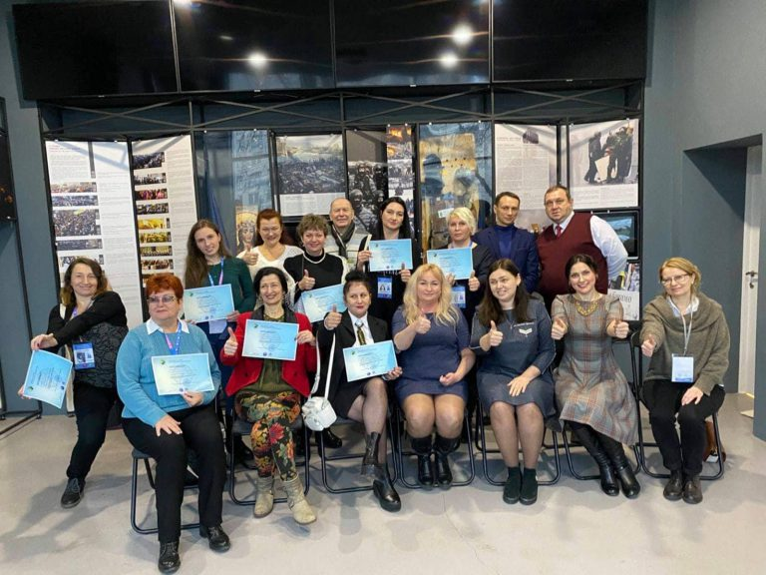
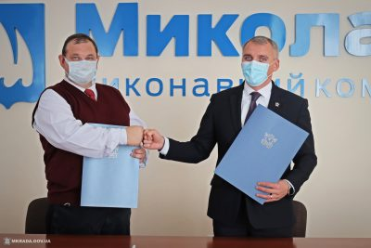
Місцевий партнер проєкту: департамент економічного розвитку
Миколаївської міської ради
- спільна реалізація проєкту
«Школа екскурсоводів – проведення тренінгів для жінок Миколаєва, 2019
- підписання Меморандуму про співробітництво у сфері туризму між ГО «Фонд розвитку м. Миколаєва» та Миколаївською міською радою, 23.10.2020

Slide 7
Дякую за увагу!
Михайло Золотухін
Директор
ГО «Фонд розвитку м. Миколаєва»
(067) 521 16 32
(0512) 47 38 79
E mail: fondnikol@gmail.com

